Slide 1








Diagrama de Solução Negócio
Empresa
Faz o download do programa
Contrata o serviço
Dados em Dashboard
Alertas em tempo real do totem
Monitora o sistema
Infraestrutura e Banco de Dados
Rapidez no suporte

Slide 2

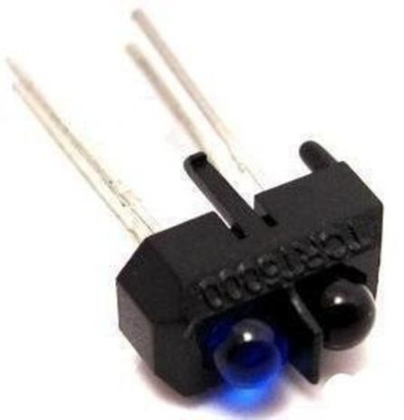
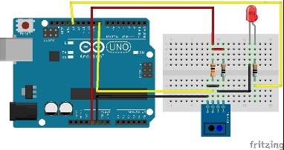
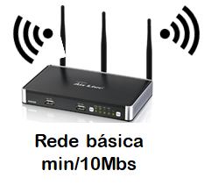

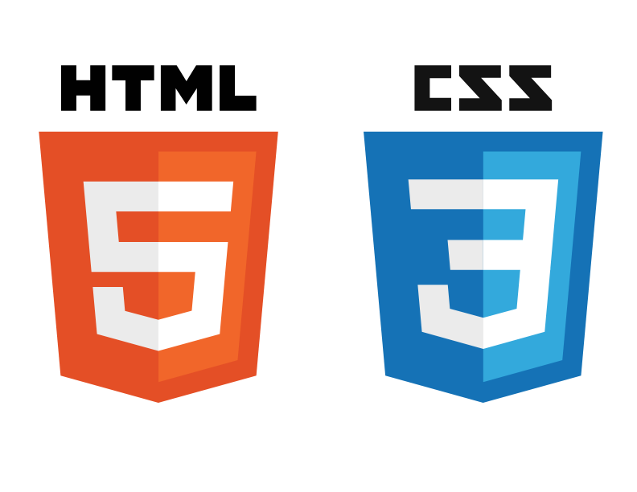

Diagrama de Solução Técnico
Programa executável em Java Swing
Dashboard com dados de CPU, RAM, Logs de processos...
Alertas em tempo real
Monitoramento do sistema
Servidor de aplicação HTML/CSS/JS/BD Azure
Rapidez no suporte

